Slide 1
開発担当
矢野
主に を担当
織田
主に を担当
山口
主に を担当

Slide 2
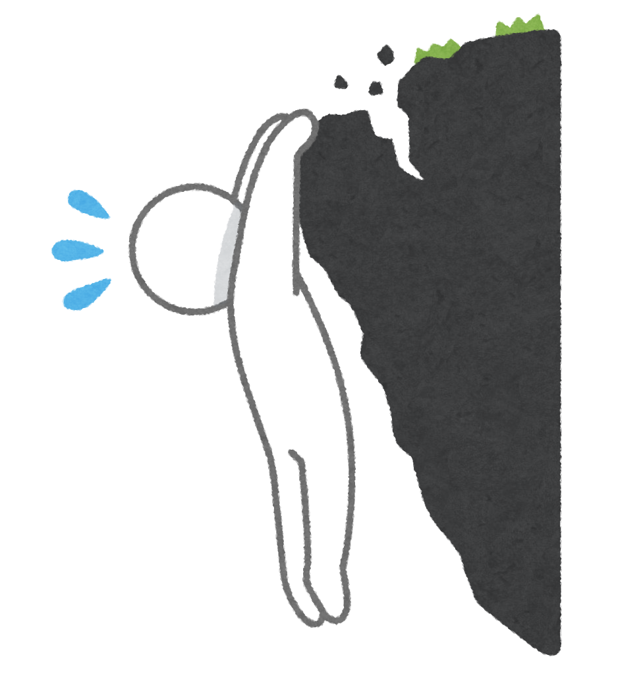
開発対応策
進歩が芳しくない場合
NPCアルゴリズムの簡単化
ステージの数,難易度を調整

Slide 3
目指す賞
NPCアルゴリズムで

